Slide 1
Intensivão de Python
02/11/2024
Por: Edoardo Tombolesi

Slide 2
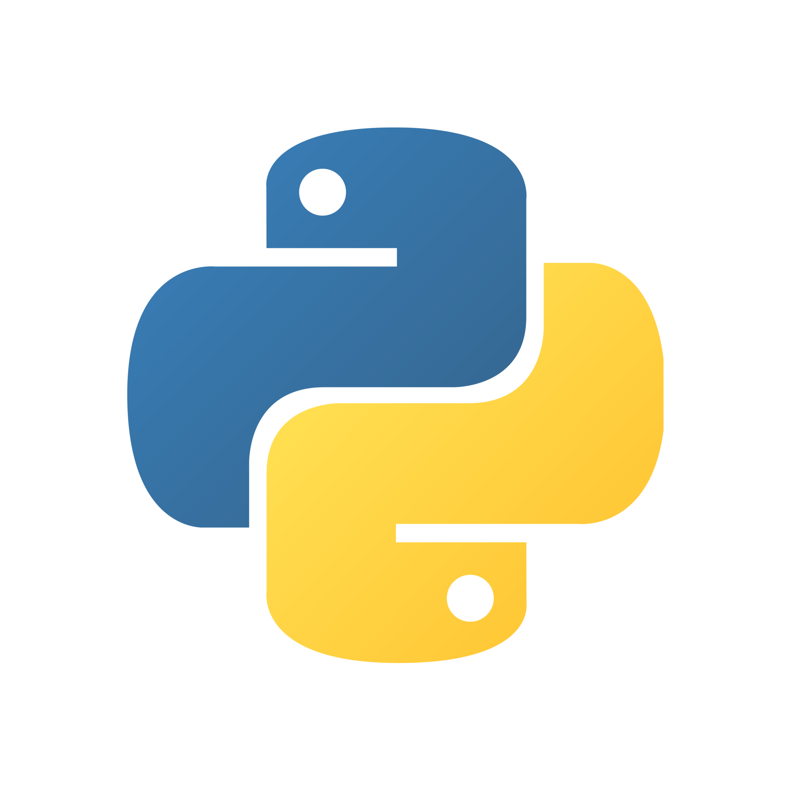
O que é Python?
Python é uma linguagem de programação criada por Guido van Rossum em 1991, com o objetivo de ser simples, legível e de fácil aprendizado, tornando-se uma ótima opção para iniciantes e desenvolvedores experientes. Ela é interpretada, ou seja, executada linha a linha, sem necessidade de compilação, o que facilita a prototipagem rápida.

Slide 3
Quais são seus usos?
Python é uma linguagem de propósito geral, com aplicações em diversas áreas, como desenvolvimento web, automação, análise de dados, aprendizado de máquina e mais. Ela é orientada a objetos, mas também suporta paradigmas como programação funcional e procedural. Uma das suas forças é a ampla biblioteca padrão e uma vasta comunidade que fornece bibliotecas e frameworks para quase qualquer tipo de projeto, como Django para web, Pandas para dados e Pygame para jogos.

Slide 4
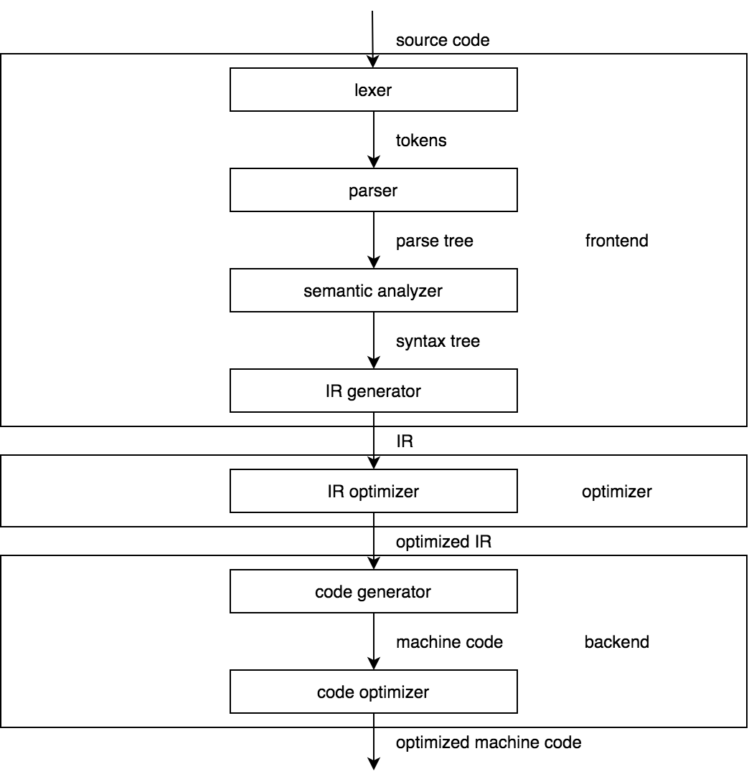

Etapas de como é executado o código python.
O código python é transpilado em código C usando a implementação Cython, para assim ser compilado diretamente em código nativo, dessa forma mantém o mesmo código mantém a compatibilidade independente do SO

Slide 5
Acesse o material!!!
https://github.com/PyEdoardo/intensivao-python
https://github.com/PyEdoardo/intensivao-python
https://github.com/PyEdoardo/intensivao-python
https://github.com/PyEdoardo/intensivao-python

Slide 6
Etapa-1
Criando nosso primeiro hello world!!
No mundo da programação é comum que nós programadores, ao iniciar uma nova linguagem, façamos um hello world dentro da nova linguagem, assim marcando o início dos estudos dela!
Crie um novo projeto no Visual Studio Code, e crie um arquivo hello.py

Slide 7
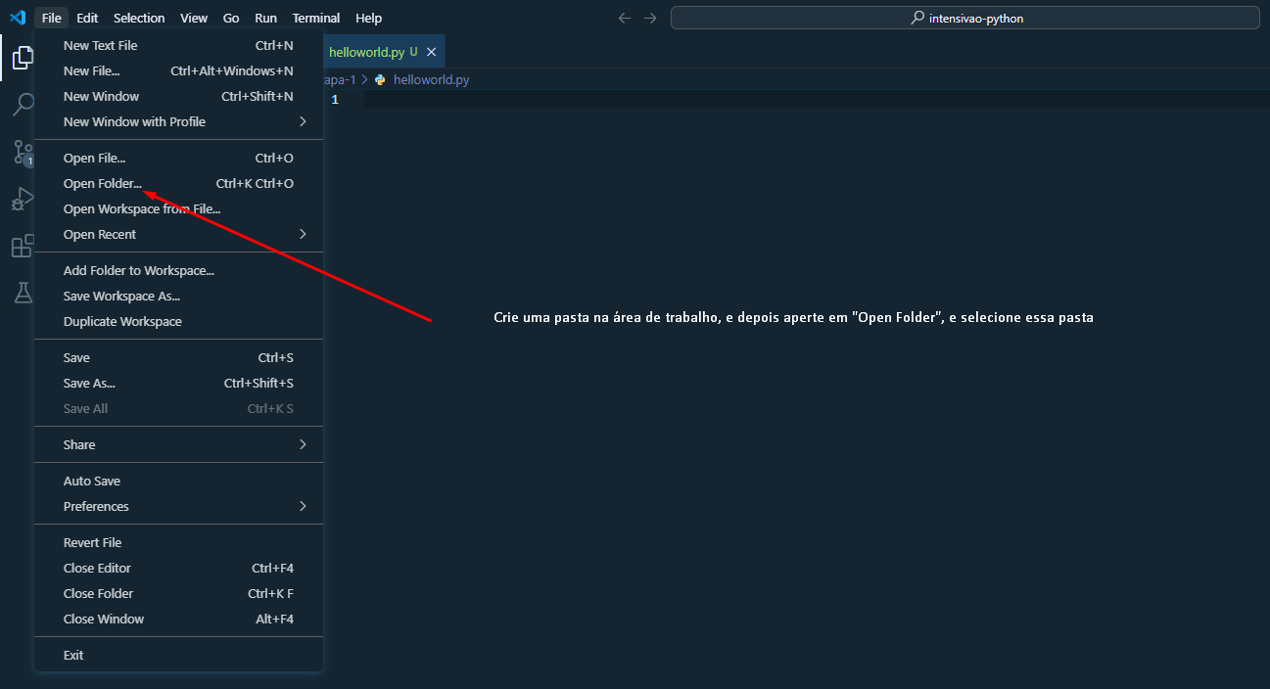

Slide 8
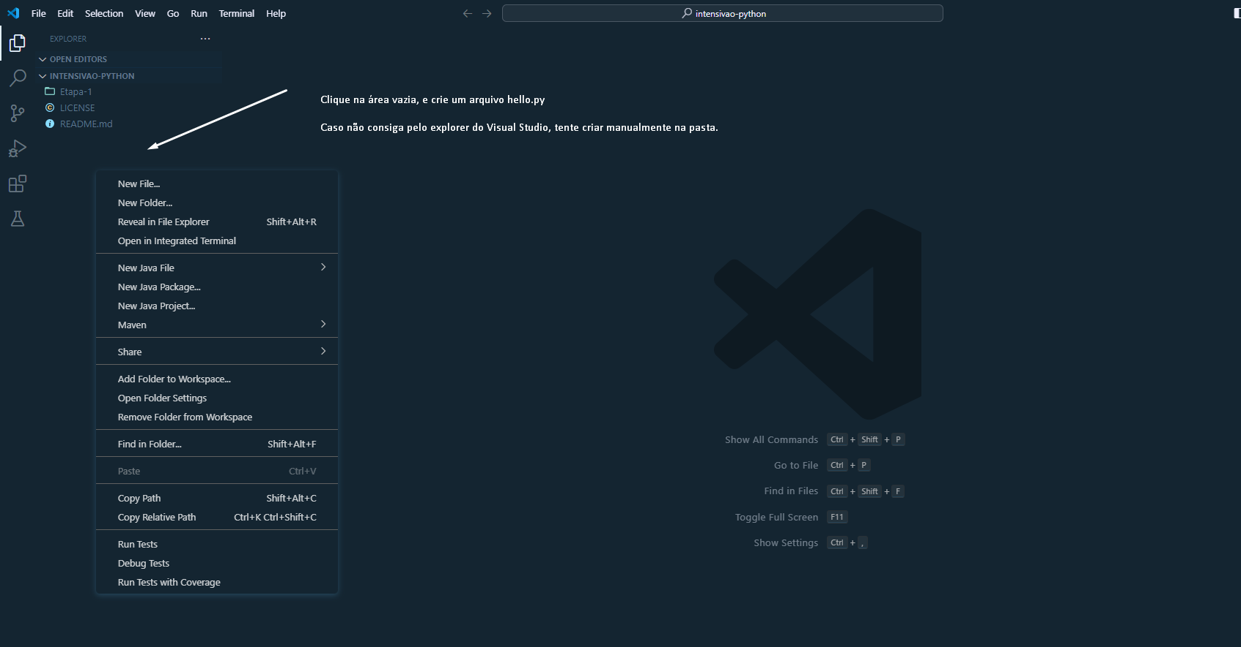

Slide 9
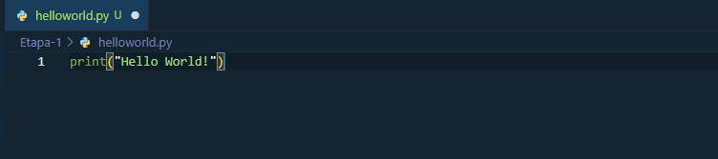
Criando nosso Primeiro Hello World!
A função “print” do python, exibe praticamente qualquer tipo de dado dentro dele, assim mandando ao prompt de comando aberto, serve para saída de informação.

Slide 10
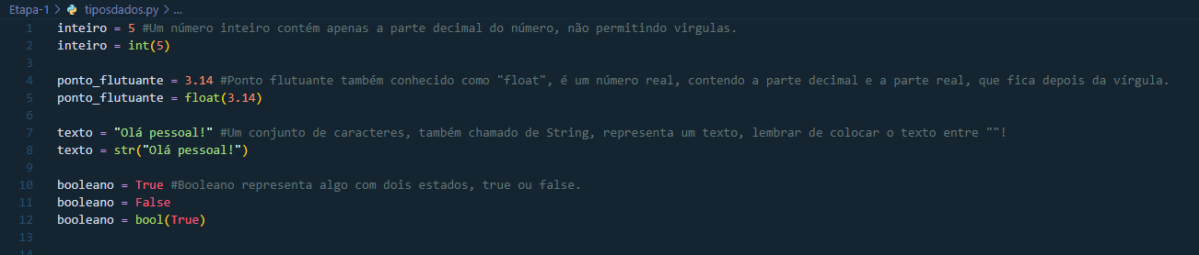
Tipos de dados em Python.
No Python, existem 2 tipos de dados, os primitivos, e os derivados.
Vamos inicialmente abordar os primitivos

Slide 11
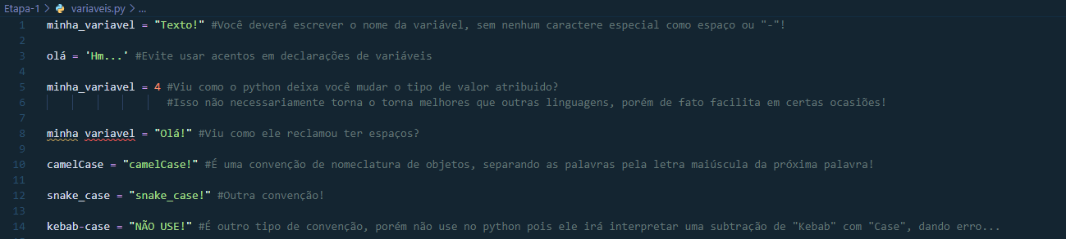
Como guardar dados em Python?
Agora vamos começar a aprender as variáveis, que são locais onde podemos guardar informações de todos os tipos!
Lembrando que o Python é dinamicamente tipado, com isso as variáveis podem ter o tipo mudado dinamicamente conforme o fluxo da aplicação!

Slide 12
Entrada de Dados!
Quando quisermos digitar algo para ser guardado em uma variável, podemos usar o comando “input()” e dentro do parêntese você pode digitar algo que irá aparecer semelhante ao print!
Veja:
Saída do programa:

Slide 13
Estruturas de Repetição
Para criarmos um fluxo de programa mais completo precisamos de estruturas de repetição, que irão continuar ou parar o andamento do código dependendo do quê deseja!
Iniciaremos com While.
While no inglês significa “Enquanto”, portanto você usará para seguir com o programa até que a condição seja satisfeita!

Slide 14
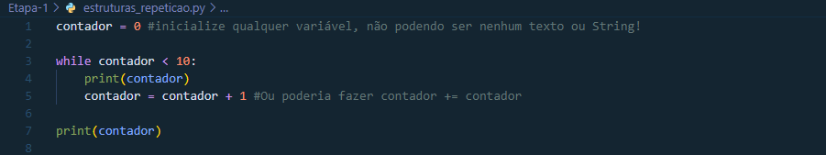

Exemplo:
A indentação em Python é obrigatória e define o bloco de código que pertence a cada estrutura, como loops, funções e condicionais. Em outras linguagens, chaves “{ }” delimitam esses blocos; em Python, os espaços ou tabs na indentação indicam as hierarquias de código. Por padrão, usa-se 4 espaços por nível, embora alguns desenvolvedores optem por tabs. Uma indentação inadequada ou inconsistência causa erros, como o “IndentationError”.

Slide 15
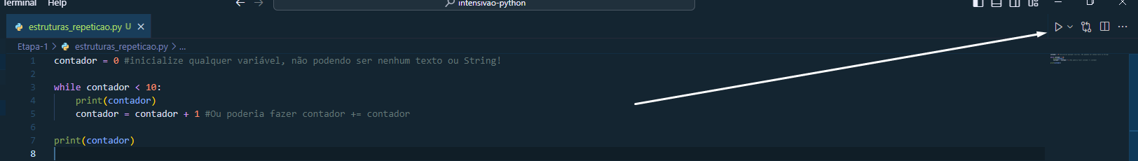
Como iniciar um código Python?
Tendo o Python instalado é fácil!
Clique o ícone de Play à direita do Visual Studio Code!

Slide 16
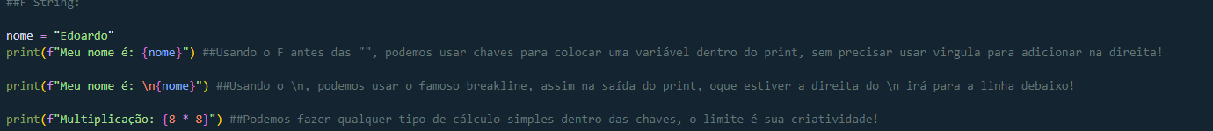
F-String, e dicas para manipular Strings e Prints!
Veja abaixo a saída do código de cima sendo executado!

Slide 17
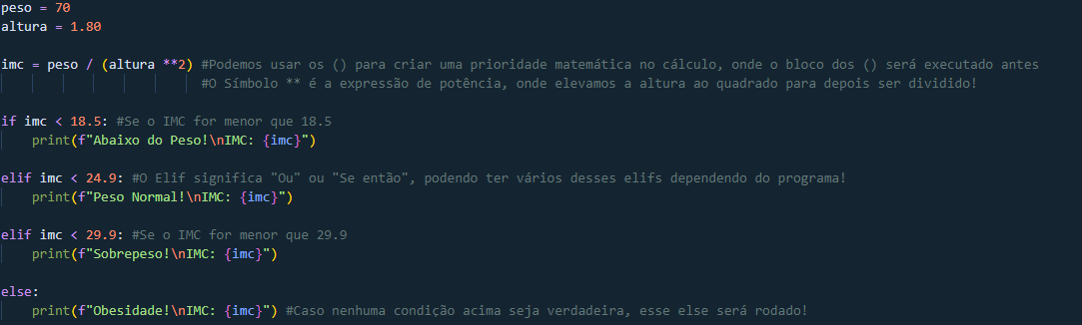
Condicionais
Para melhorar o fluxo do programa, podemos usar estruturas de condicionais, onde caso uma condição (ou múltiplas condições) forem verdadeiras, ele irá executar.

Slide 18
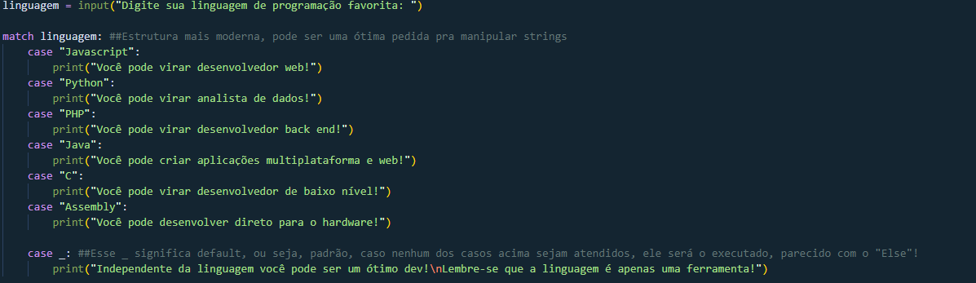
Outra forma de condicionais!
Outra forma de criar condições é usando o “Switch Case”, no caso do Python, é o “Match Case”, veja abaixo como simplifica o código:

Slide 19
DESAFIO: Jogo da Adivinhação!
Crie um programa em Python onde o usuário precisa adivinhar um número secreto. O programa deve seguir estas regras:
O número secreto é gerado aleatoriamente entre 1 e 20.
O usuário tem 5 tentativas para adivinhar o número.
A cada tentativa, o programa deve informar se o palpite do usuário é menor, maior ou igual ao número secreto.
Se o usuário acertar, o jogo termina com uma mensagem de vitória.
Se o usuário não acertar após 5 tentativas, o jogo termina com uma mensagem informando que ele perdeu e revela o número secreto.
Como deverá ser a saída do programa:

Slide 20
Como gerar números aleatórios?????
Bom, para criar números “Pseudo-Aleatórios”, sim isso existe, podemos usar a biblioteca “random” do Python, ela provê funções para a criação de números aleatórios de forma nativa e simples, use o código abaixo para o desafio
Ao Terminar, mande o arquivo .py no email “edoardotombolesi8@gmail.com”

Slide 21
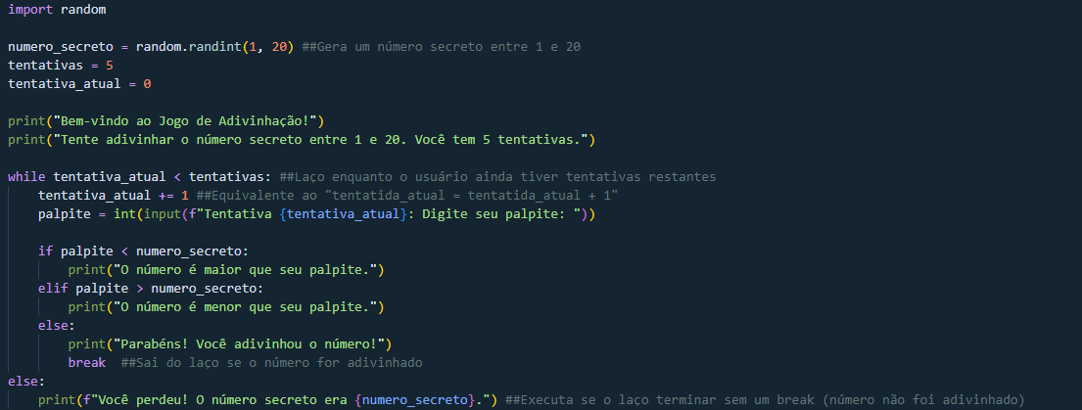
Resposta do Desafio 1:

Slide 22
Próxima Etapa!
Agora podemos ir para as estruturas de dados derivadas do Python!
Estruturas como Listas, Dicionários e Tuplas farão totalmente parte da Etapa 2

Slide 23
Finalmente Listas!!!
Também chamados de Array, ou Arraylist, ou também Vetores, é uma estrutura que pode guardar diversos dados ao mesmo no tempo, em outras linguagens as listas são fixas, ou seja, você precisa definir o tipo de dado que irá ser inserido na lista, no python não precisa, ela é dinâmica e aceita literalmente “TUDO!”
Os casos de uso são quando você tem uma coleção de coisas que você precisa guardar dentro de um lugar só, e nisso manipular essa lista para acessar os valores ou alterar!

Slide 24
Como eu crio uma lista?
E como posso pegar os elementos que estão na lista?
Saída:

Slide 25
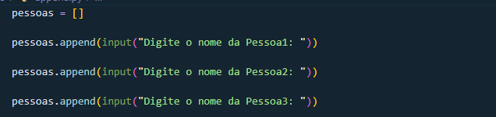
E como posso adicionar elementos na lista?

Slide 26
E como posso iterar dentro da lista?
Nesse caso, para iterar sobre os elementos da lista, podemos usar o comando For.
Ele é similar ao while, porém mais utilizado para manipular listas, veja abaixo:
Saída:

Slide 27
Funções para manipular listas.
O Python oferece nativamente algumas funções para manipularmos listas, como você já viu antes, eu falei sobre o append, que adiciona um elemento na lista, sempre na última posição.
O Próximo será o Pop
Essa função remove o último elemento da lista caso você não passe nenhum parâmetro, se não ele irá usar o parâmetro como índice para apagar o elemento, e depois de remover o elemento, ele retorna para um possível print por exemplo!

Slide 28
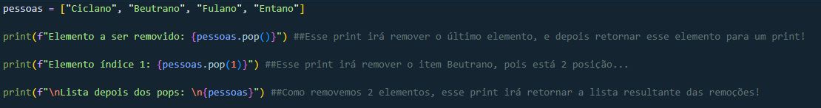
Pop:
Saída:

Slide 29
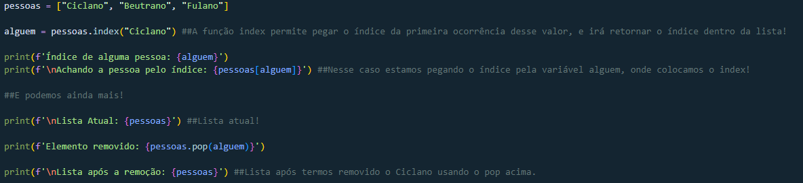
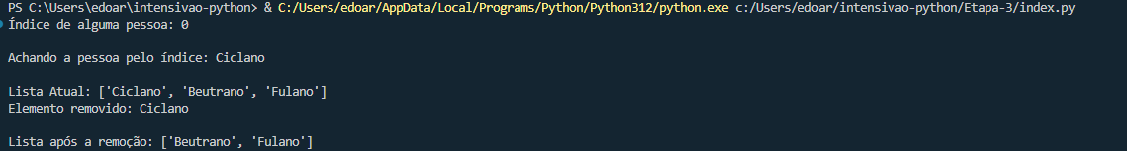
Index:
Saída:

Slide 30
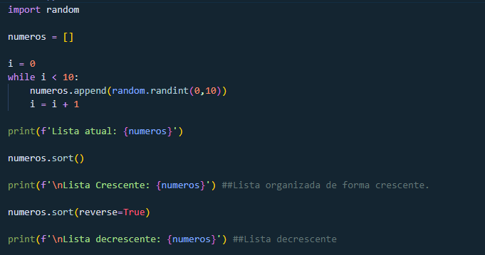
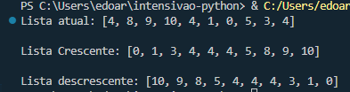
Sort:
A Função sort organiza uma lista de números, sem nenhum parâmetro ele retorna uma lista crescente, porém você pode colocar o parâmetro “reverse=true” para retornar ela decrescente!
Saída:

Slide 31
Dicionários | HashMaps
Outra estrutura muito utilizada em diversas linguagens são os dicionários, ele são coleções de chaves e valores, sendo muito utilizadas em apis, em outras linguagens ele é chamado de hashmap, para criar um dicionário podemos usar chaves “{}”
Veja:

Slide 32
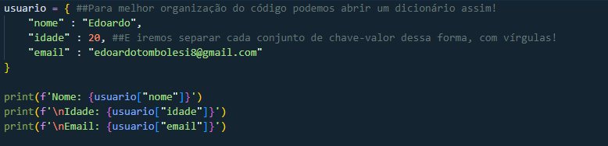
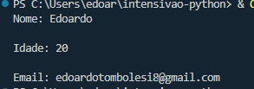
Mais exemplos de dicionários:
Saída:

Slide 33
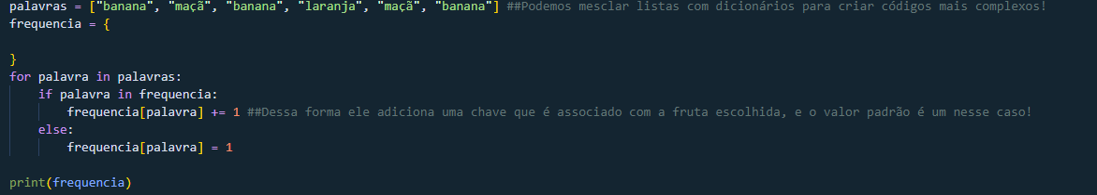
Outros exemplos:
Saída:

Slide 34
Criando um simples menu:
Para praticarmos um pouco os laços de repetição, e estruturas de dados, vamos criar um simples menu que adiciona um aluno dentro de um dicionário chamado alunos, na outro slide >>

Slide 35
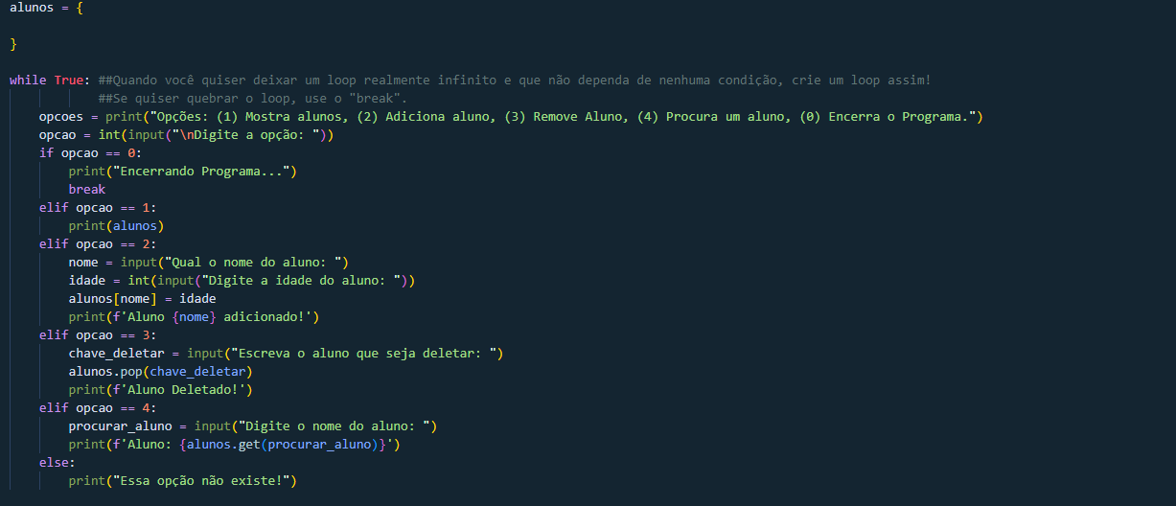
Simples menu pelo CMD usando While True

Slide 36
Funções!
Saindo um pouco das estruturas de dados do python, podemos ir para as funções, elas permitem justamente criar funcionalidades novas para o python, elas tem infinitos usos e tem papel fundamental na criação de programas mais complexos!
Você define uma função com “def”, dá um nome para ela e, se quiser, pode passar valores para que a função trabalhe com eles. Funções podem também devolver resultados para serem usados em outras partes do código.

Slide 37
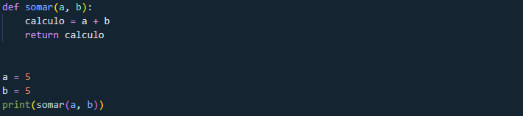
Como podemos criar funções?
Veja o exemplo abaixo:

Slide 38
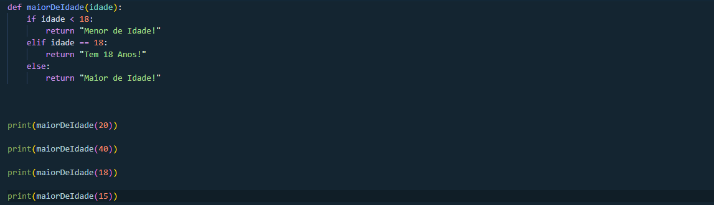
Mais exemplos:

Slide 39
Modularização de Arquivos
Para melhorar a organização de código, podemos separar os códigos em diversos arquivos que façam sentido!
Em vez de ter um único arquivo grande com todo o código, você pode separar funções, classes ou até configurações em arquivos diferentes, que são chamados de "módulos". Você pode então importar esses módulos em outros arquivos conforme necessário. Isso é especialmente útil em projetos grandes, onde diferentes partes do código lidam com funcionalidades distintas, tornando o desenvolvimento mais estruturado e eficiente.

